Slide 1
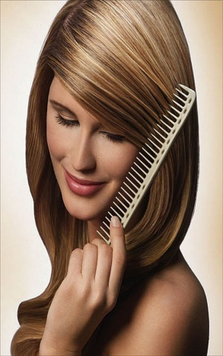
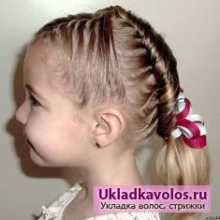
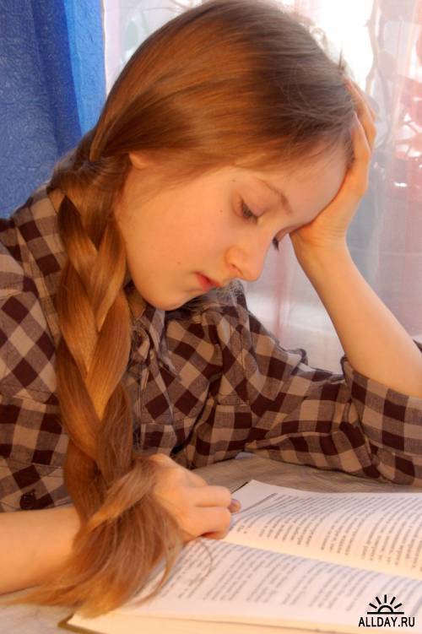
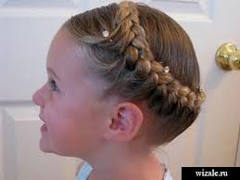
Тема урока: Волосы.

Slide 2
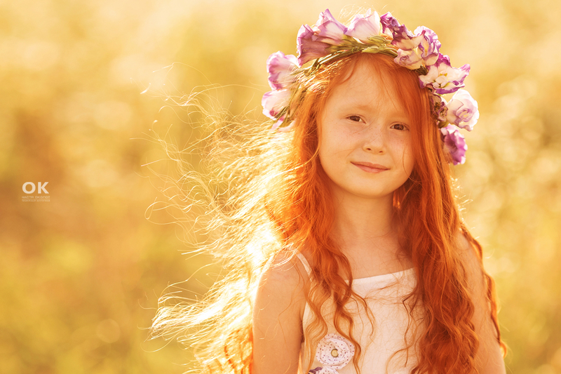
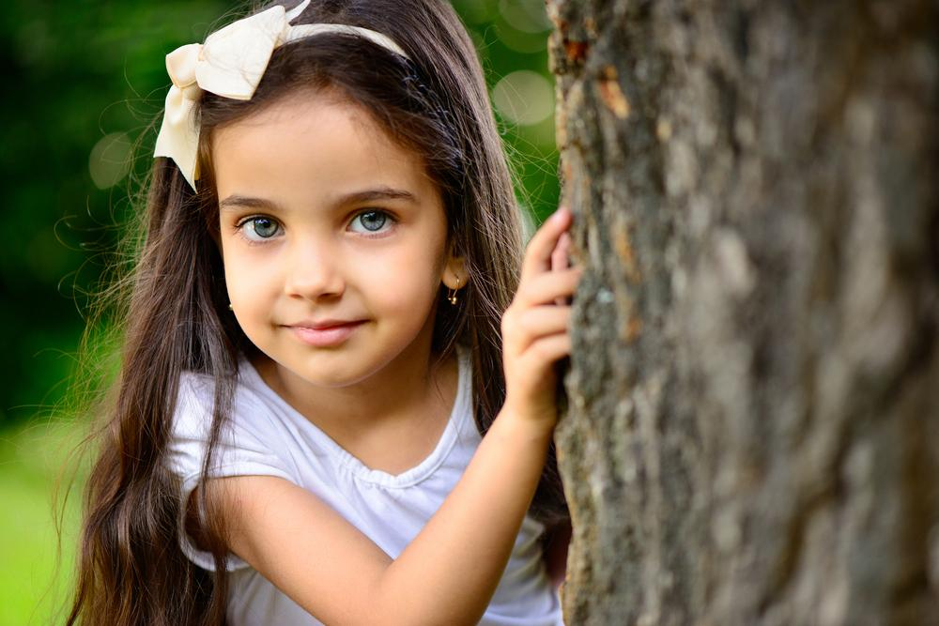
Волосы являются прекрасным украшением, позволяющим подчеркнуть очарование, скрыть недостатки.
Волосы предохраняют голову от перегревания и переохлаждения. Ресницы защищают глаза, волосы в носу и ушах задерживают пыль.

Slide 3
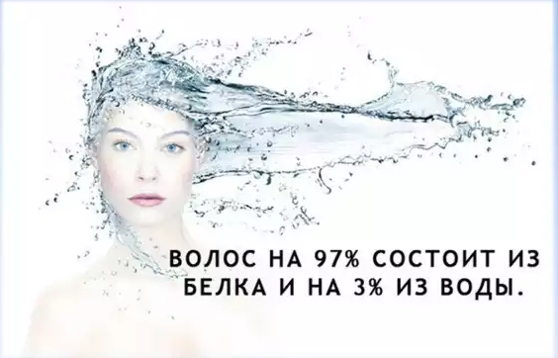

Slide 4
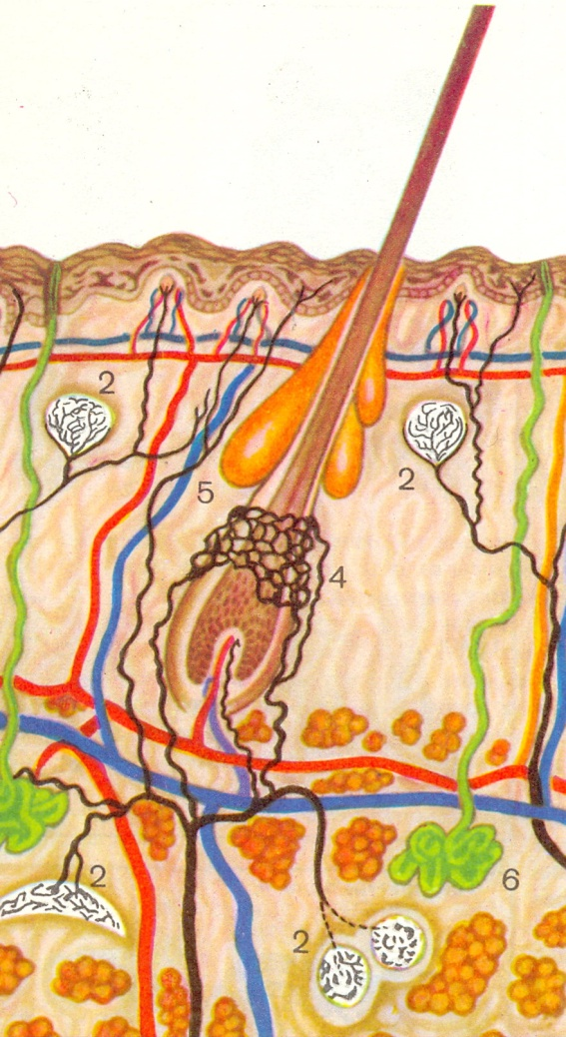
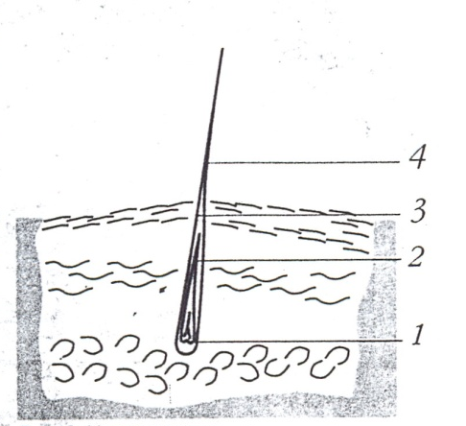
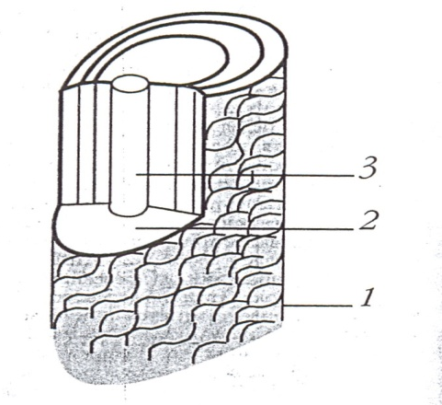
Строение волоса
1 - луковица
2 - корень
3 - стержень
4 - наружная часть
1 - кутикула
2 - корковый слой
3 - сердцевина
ЭТО ИНТЕРЕСНО !
Количество волос на голове человека от 100 до 150 тыс.
Ежедневно выпадает до 50 волос.
В среднем за год волосы вырастают на 15 см, примерно по 1-1,5 см в месяц.
Живет волос от 2 до 6 лет.

Slide 5
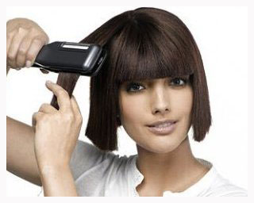
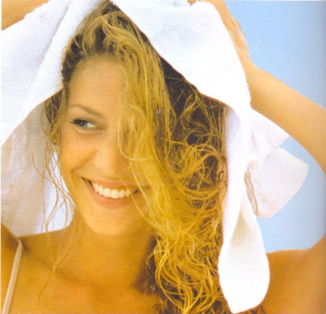
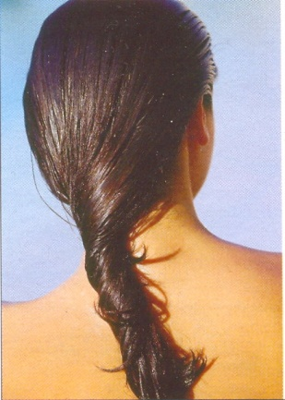
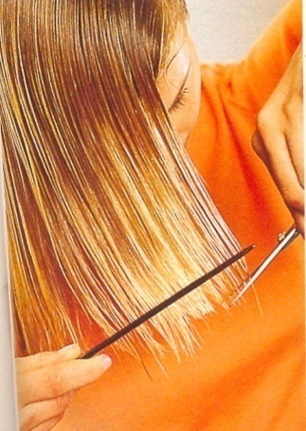
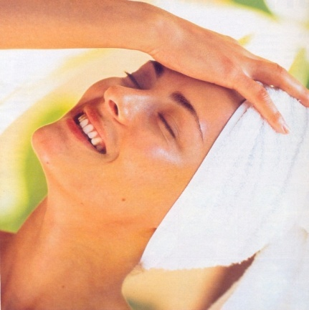
Уход за волосами
РАСЧЁСЫВАНИЕ – МЫТЬЁ – СУШКА – УКЛАДКА
Тип волос | Характерные признаки | Уход за волосами
Нормальные | Эластичные, упругие, прочные, легко расчёсываются, хорошо укладываются в причёску, блестят. | Мыть один раз в неделю водой 30-45 С, используя шампуни для нормальных волос, споласкивать подкисленной водой (на 1 л. воды 1 ст. лож. уксуса или сока лимона)
Жирные | Непрочные, выглядят маслянистыми с характерным блеском, быстро загрязняются, слипаются в пряди, кожа головы покрыта крупной жирной перхотью, быстро теряют объём и воздушность. | Мыть два раза в неделю специальным шампунем для жирных волос, споласкивать подкисленной водой (на 1л. воды 1 ст. лож. уксуса или сока лимона) или настоем ромашки
Сухие | Тонкие, тусклые и ломкие, легко рвутся на концах, часто секутся, слабо растут, плохо поддаются укладке, легко разлетаются, лишены блеска. | Необходимо усиленное питание волос и улучшения кровообращения головы. Мыть мягкой водой 1 раз в 10 дней, используя питательный шампунь, ополаскивать настоем аптечной ромашки, расчесывать осторожно

Slide 6
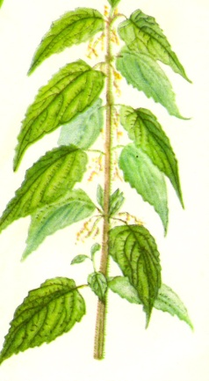
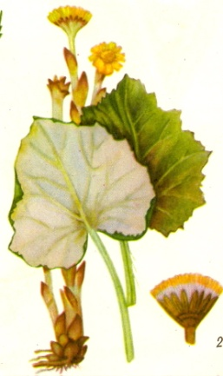
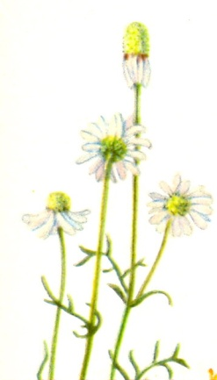
СТАРИННЫЕ РУССКИЕ РЕЦЕПТЫ
ПО УХОДУ ЗА ВОЛОСАМИ
Отвар корней лопуха – против перхоти, выпадения волос и для усиления роста волос.
Настой крапивы – для укрепления жирных волос.
Луковая настойка – для укрепления волос, стимулирования их роста.
Репейное масло – придаёт красивый блеск волосам, ускоряет их рост, служит хорошим питанием для корней.
Настои смеси аптечной ромашки, шалфея и череды; кашица из ржаного хлеба – помогут при повышенной сальности головы и волос.

Slide 7
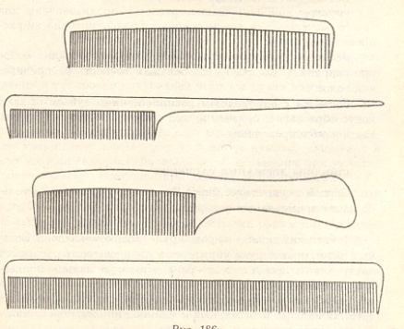
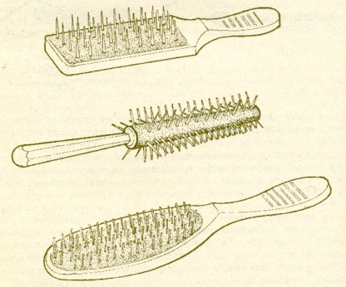
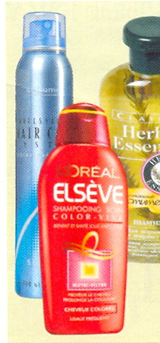
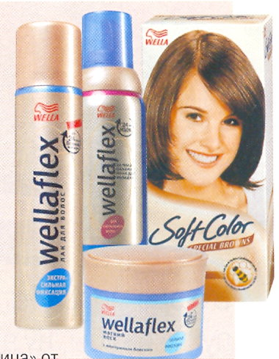
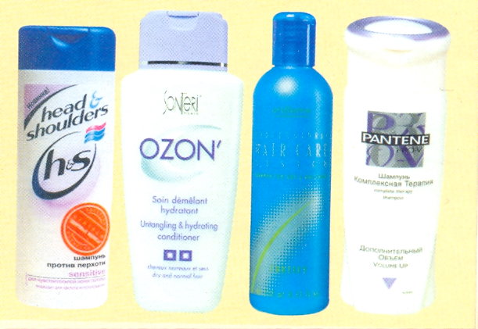
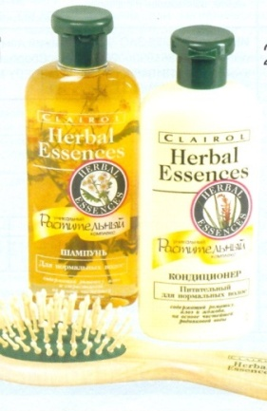
Уход за волосами
СОВЕТЫ ПРОФЕССИОНАЛОВ
Основное правило для каждого типа волос – перед мытьём нужно очень хорошо расчесать волосы.
Шампунь перед нанесением на волосы нужно растереть в руках, образующуюся пену нанести на влажные волосы. Намыливать волосы желательно 2 раза: при первом удаляются загрязнения, при втором проявляется лечебный эффект шампуня.
Мокрые волосы промокните полотенцем
Оптимальное сочетание – мытьё волос и массаж кожи головы.
Сушите волосы в естественных условиях, ограничьте использование фена.
Волосы необходимо расчесывать каждый день. Вечернее расчёсывание волос во все стороны в течении 4-5 минут очень полезно.

Slide 8
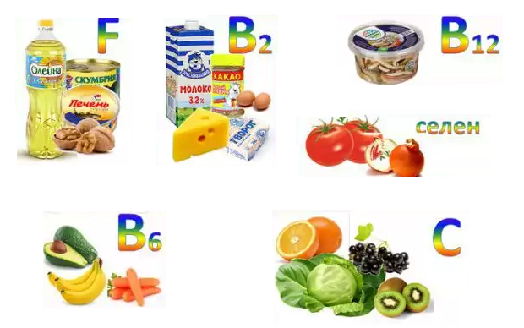
Продукты для красоты волос.

Slide 9
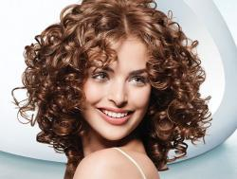
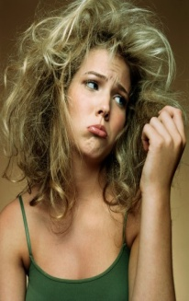
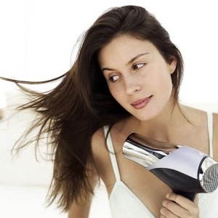
Вредно для волос:
Химическая завивка;
Начёс;
Частая сушка волос феном;
Ходить с непокрытой головой в холодную погоду.

Slide 10
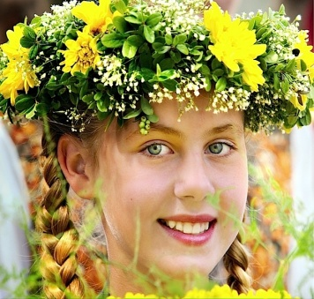
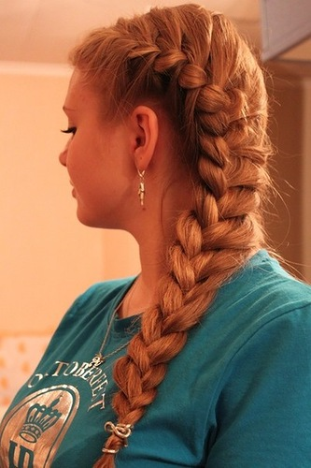
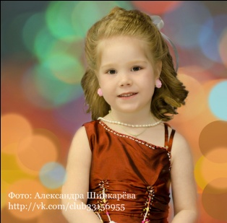
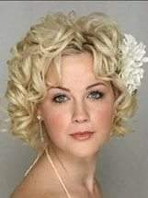
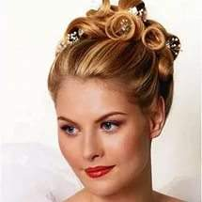
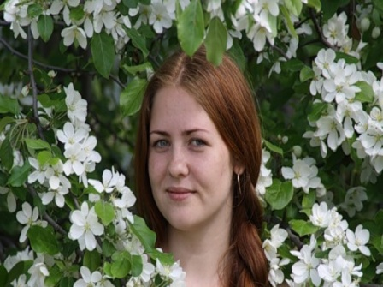
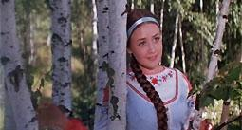
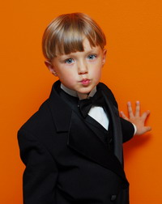
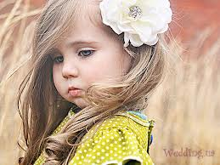
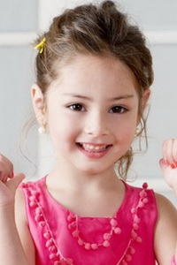
Причёски во все времена.

Slide 11
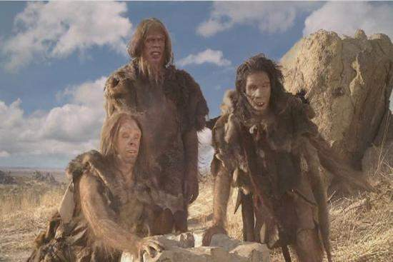
В начале каменного века, когда первобытные люди вели только кочевой образ жизни, они и не думали о прическах. Им приходилось в первую очередь заботиться о собственной безопасности и пропитании.
Так что древние люди носили длинные волосы, которые для удобства иногда собирали в пучки.
Древние люди научились расчесывать волосы. Гребни делали из жестких травяных стеблей или упругих тонких веток, которые связывали вместе. Встречались гребни, сделанные из костей некоторых животных.
Для первобытного человека все действия с волосами имели магический смысл. Особенно осторожно они относились к стрижке волос. Считалось, что, завладев даже прядью волос человека, можно было погубить его жизненную силу.

Slide 12
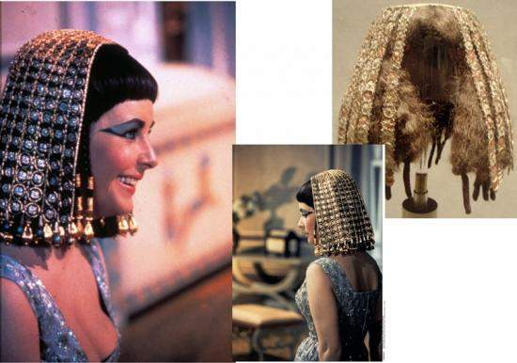
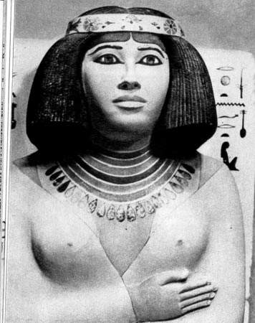
В Древнем Египте женщины волосы брили наголо и носили парик, чаще черный и коричневый. На этих париках они заплетали косички, одевали различные гребни и диадемы, постепенно они становились более декоративными, все больше украшались. Форма парика, размер, материал указывали на социальное положение человека. Чем пышнее был парик, тем выше социальный статус был у того, кто его носил. Искусственные волосы могли изготавливаться из шерсти животных, шелковых нитей, волокон растений. От материала напрямую зависела и цена изделия. Темно-коричневый и черный считались самыми модными цветами того времени.

Slide 13
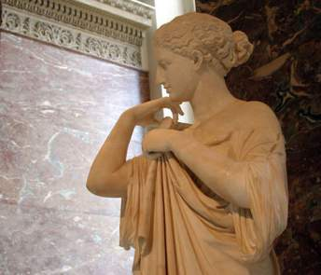
В Древней Греции парикмахерское искусство было более развито, женщины применяли железные спирали для завивки волос. Женщины стремились иметь золотистый и пепельный цвет, для этого они использовали оттеночную пудру. Волосы искусно убирались в виде узлов на затылке и украшались.

Slide 14
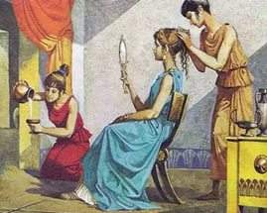
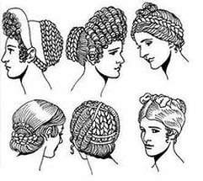
Женщины Древнего Рима любили высокие прически из длинных волос, заплетённых в разнообразные косички. Некоторое время среди богатых римлянок было очень модно менять прически несколько раз на дню и применять очень яркие краски, получаемые из трав, хны и пепла, для их окраски.

Slide 15
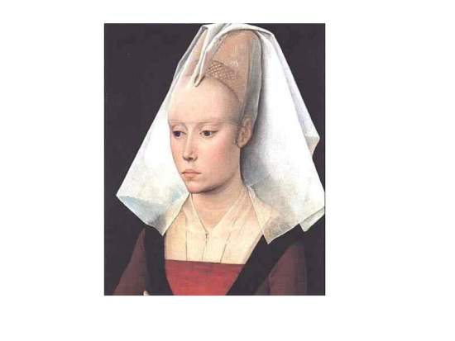
В Средневековье непокрытые волосы считались чем-то греховным.
все замужние женщины тщательно укрывали свои волосы. В результате чего в это время появилась мода на выбритые лбы и затылки. Однако такая скромность причесок с лихвой компенсировалась головными уборами, формы которых приобретали порой самые невероятные очертания. На цвет волос, постоянно укрытых шляпой или платком, не обращали внимания, если только он не был рыжим. Рыжеволосую женщину в средневековье вполне серьёзно могли принять за ведьму.

Slide 16
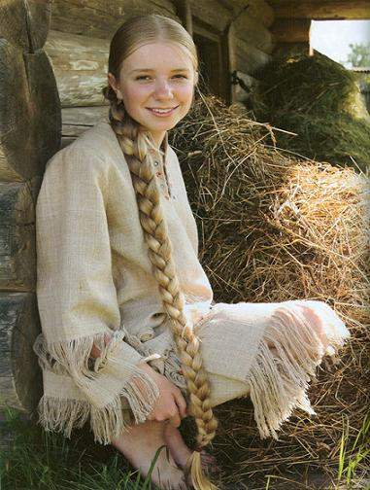
Конечно же, на Руси всегда была в почете коса.
На Руси коса была главным способом убирать волосы — и для девочек, и для женщин, и для старух. Ходить с неприбранной головой, с распущенными волосами считалось зазорным.

Slide 17
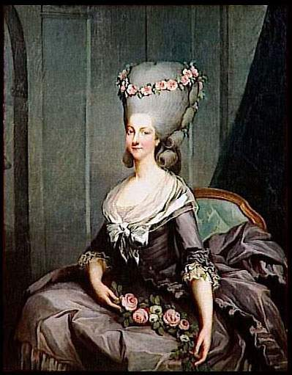
Европа, XVII — XVIII век. В 17 веке законодательницей моды становится Франция — это век парика, который стоил целое состояние, прически превращаются в высокую башню…даже кареты делаются для этого с откидным верхом.
В 18 веке на женских головах разыгрываются целые морские сражения волосы практически не моются из-за пудры в них заводится всякая гадость. Дамы имеют даже специальные гребешки, чтобы их вычесывать.
Французская революция становится концом пышных причесок в моду возвращается античность.

Slide 18
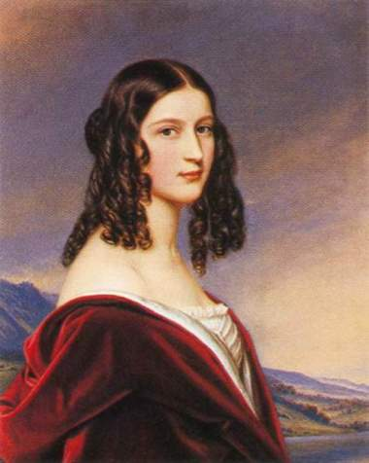
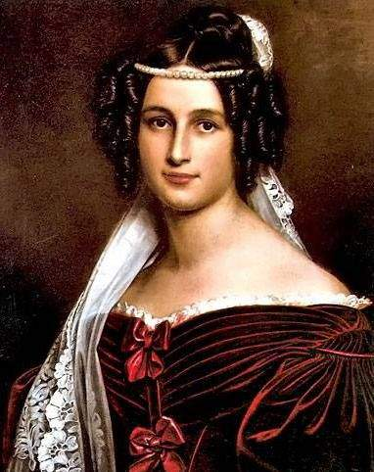
В 19 веке в моду входят локоны, которые обрамляют лицо. Прическа украшается лентам

Slide 19
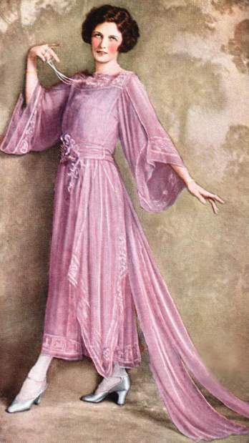
В 20 веке на арену выходят короткие стрижки.
Настоящий же ажиотаж, по поводу короткой стрижки, начался вокруг персоны Ирен Кастл. Модницы восприняли непривычный образ Ирен, как руководство к действию и отправились в парикмахерские, чтобы распрощаться там со своими волосами.

Slide 20


В наши дни многообразие причесок и стрижек не знает границ. Различные цветовые решения, нет единого направления, каждый подбирает то, что ему нравится и идет.

Slide 21

СПАСИБО ЗА ВНИМАНИЕ

